Slide 1
М.Д. Абрамов, к.т.н., вице-президент ЭАЦ «Модернизация»,
профессор Московского налогового института РосНОУ
Российская налоговая система как главный фактор разрушения промышленности
г. Москва – 2016 год
Экспертно-аналитический Центр по модернизации и технологическому
развитию экономики (ЭАЦ «Модернизация»).
1.

Slide 2
В России производить невыгодно!
М.Д. Абрамов «Российская налоговая система как главный
фактор разрушения промышленности»
Пример 1. Тракторный завод в Канаде (в г. Виннипеге) принадлежит российским собственникам. В 2012 г. его годовая прибыль составила $16,4 млн. За два года россияне в Канаде удвоили производство тракторов.
На вопрос В.В. Путина «Почему завод не переводят в Россию?»
К.А. Бабкин подготовил ответ с обоснованиями.
Завод в России работать не сможет, т.к. убыток составит $21,7 млн.
Основные статьи, определяющие убытки:
Завод в Канаде в 2012 году заплатил в виде налогов $47,9 млн.; в России такой завод должен заплатить $74 млн., т.е. на $26,1 млн. больше. На заводе в Канаде работают 14 бухгалтеров, а в России для такого завода потребуется 65 бухгалтеров. К тому же кредиты в Канаде 3,2%, электроэнергия в два раза дешевле, чем в России, и т.д.
Налоги – главное препятствие производства!
Экспертно-аналитический Центр по модернизации и технологическому
развитию экономики (ЭАЦ «Модернизация»).
2
Notes:
В России производить невыгодно. Россиянам принадлежит тракторный завод в Канаде. Его прибыль в 2012 году составила $16,4 млн. Если перевести завод в Россию, он работать не сможет. Убыток составит $21,7 млн. Главная статья налоги: в Канаде уплатили налоги на сумму $47,9 млн., а в России должны были бы уплатить $74 млн., т.е. на $26,1 млн. больше. При этом на заводе в Канаде работают 14 бухгалтеров, в России для такого завода потребуется 65 бухгалтеров. Аналогичный результат сравнения предприятия в России и США.

Slide 3
В России производить невыгодно!
Пример 2. Налоговая нагрузка на малое производственное предприятие в России почти в 8 раз больше, чем на такое же предприятие в США
М.Д. Абрамов «Российская налоговая система как главный
фактор разрушения промышленности»
Отличие России от США:
В США нет НДС и налога на имущество, социальные сборы – 13,3%. Прогрессивная шкала НДФЛ – от 10% до 39,6%; годовой доход до $8500 подоходным налогом не облагается. Расходы до $2 млн. в год на приобретение оборудования сразу списываются на производство (амортизационная премия – 100%). В США прогрессивная шкала налога на прибыль предприятий – от 15% до 38%. Общий принцип в США: бедным гражданам и предприятиям дают возможность «подняться», а потом разумно «стригут». Половина граждан США освобождена от уплаты налогов
Налоги | Россия тыс. руб. | США тыс. руб. | Россия к США, раз
Подоходный налог | 2.600,0 | 607,1 | 4,28
Налог на прибыль | 8.800,0 | 0
Социальные взносы | 6.000,0 | 2.660,0 | 2,26
Налог на имущество | 2.200,0 | 0
НДС | 6.100,0 | 0
ИТОГО | 25.700,0 | 3.267,0 | 7,87
Экспертно-аналитический Центр по модернизации и технологическому
развитию экономики (ЭАЦ «Модернизация»).
3.
Notes:
Налоговая нагрузка на малое производственное предприятие в России почти в 8 раз больше, чем на такое же предприятие в США. В США нет НДС и налога на имущество, социальные сборы – 13,3%. Прогрессивная шкала НДФЛ от 10% до 39,6%; годовой доход до $8500 подоходным налогом не облагается. Расходы до $2 млн. в год на приобретение оборудования сразу списываются на производство (амортизационная премия – 100%). Общий принцип в США: бедным гражданам и предприятиям дают возможность «подняться», а потом разумно «стригут». Половина граждан США освобождена от уплаты налогов

Slide 4
М.Д. Абрамов «Российская налоговая система как главный
фактор разрушения промышленности»
С 1990 по 2015 год уничтожены сотни заводов, численность работников машиностроения сократилась в 3,7 раза
Экспертно-аналитический Центр по модернизации и технологическому
развитию экономики (ЭАЦ «Модернизация»).
4.

Slide 5
М.Д. Абрамов «Российская налоговая система как главный
фактор разрушения промышленности»
Доля импорта в стратегических отраслях в 2014 году превысила 80 процентов,
Источник: Минпромторг, http://lenta.ru/news/2014/07/10/import/
Отрасль промышленности | Доля импорта 2014 г.
Станкостроение | 90%
Тяжелое машиностроение | 80%
Легкая промышленность | 90%
Радиоэлектронная промышленность | 90%
Фармацевтическая и медицинская промышленность | 80%
Экспертно-аналитический Центр по модернизации и технологическому
развитию экономики (ЭАЦ «Модернизация»).
5.

Slide 6
М.Д. Абрамов «Российская налоговая система как главный
фактор разрушения промышленности»
Россия в рейтинге Doing Business – 2016 заняла итоговое 51 место, поднявшись за год на 3 ступени, а за 3 года на 70 ступеней. Россия имеет более высокое место в рейтинге, чем другие страны группы БРИКС. У расположившихся позади ЮАР – 73, Китая – 84, Бразилии – 116, Индии – 130 место.
Игры с рейтингами отвлекают внимание от решения реальных проблем и, в лучшем случае, дают лишь ограниченный результат.
Трижды прав В.В. Путин, который в Послании Федеральному собранию 3 декабря 2015 года сообщил: «опросы показывают, что предприниматели пока не видят качественных подвижек в деятельности контрольных и надзорных ведомств».
Экспертно-аналитический Центр по модернизации и технологическому
развитию экономики (ЭАЦ «Модернизация»).
6.

Slide 7
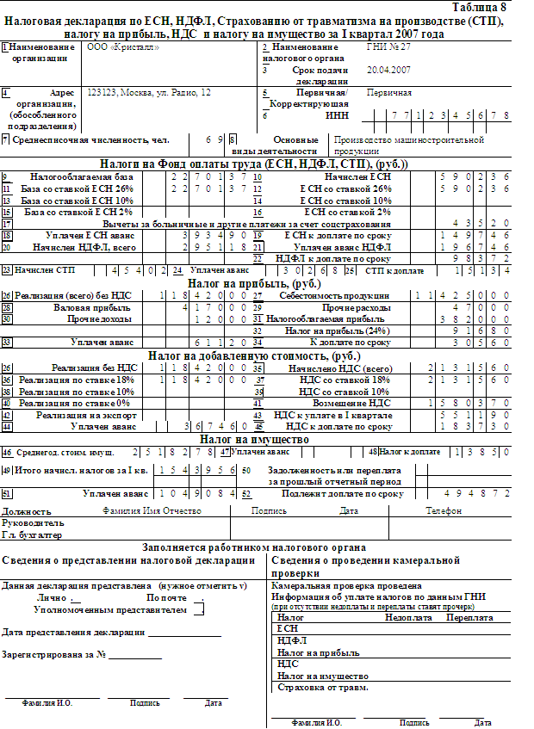
Мы предлагаем Налоговую декларацию по 6 налогам на 1 странице
М.Д. Абрамов «Российская налоговая система как главный
фактор разрушения промышленности»
В декларации содержится следующая информация:
1. Реквизиты предприятия и налогового органа
2. Налоговый период
3. Наименования налогов
4. Налоговая база
5. Ставки налогов
6. Долги за прошлый период
7. Начислен налог
8. Уплачен аванс
9. Подлежит к доплате (переплата)
10. Отметки налогового органа
11. Подписи директора и главного бухгалтера
Экспертно-аналитический Центр по модернизации и технологическому
развитию экономики (ЭАЦ «Модернизация»).
7.
Notes:
Здесь приведена форма Декларации по 6 налогам на 1 странице. Эта форма уже предлагалась в Специальном докладе ТПП РФ на III Всероссийском налоговом форуме в 2007 году без каких-либо последствий. Как не имели последствий и другие многочисленные предложения по совершенствованию российской налоговой системы. Причины лежат в полной незаинтересованности разработчика налоговой системы – Минфина. К тому же, в нашей стране нет Единого научного Центра, который бы постоянно занимался совершенствованием налоговой системы. Имевшийся до последнего времени Государственный институт развития налоговой системы, принадлежал ФНС. Но поскольку ФНС не является субъектом законодательной инициативы, этот институт Федеральной налоговой службе был не нужен и ликвидирован в 2010 г.

Slide 8
М.Д. Абрамов «Российская налоговая система как главный
фактор разрушения промышленности»
Совершенствование НДС улучшит предпринимательский климат и даст бюджету дополнительно 2-3 триллиона рублей ежегодно
Собираемость НДС в России не превышает 30-40%
(В Европейском союзе собираемость НДС 75%)
С 2000 по 2012 год экспорт России вырос в 5,6 раза, а возмещение НДС экспортерам – в 16 раз и составило в 2012 г. 1,3 трлн. руб.
Для реализации необходимо:
снизить основную ставку НДС до 8-10% и существенно сократить льготы по НДС;
считать НДС «прямым» способом как произведение добавленной стоимости на ставку налога;
отменить возмещение НДС экспортерам сырья и материалов, как это сделано в Китае
Экспертно-аналитический Центр по модернизации и технологическому
развитию экономики (ЭАЦ «Модернизация»).
8.

Slide 9
М.Д. Абрамов «Российская налоговая система как главный
фактор разрушения промышленности»
Введение современного подоходного налогообложения и прогрессивной шкалы повысит покупательский спрос и даст бюджету дополнительно 3,0-4,0 трлн. руб.
Собираемость НДФЛ и социальных сборов не превышает 50%
Например, налоговая база, рассчитанная по собранному НДФЛ, в 2012 году составила 21 трлн. руб., а потребительские расходы граждан в России и за рубежом составили 48 трлн. руб.
В 2012 г. собрали НДФЛ – 2,26 трлн руб.; ЕСН – 4,1 трлн руб.
Должны были собрать: НДФЛ – 4,7 трлн руб.; ЕСН – 9,4 трлн руб.
Годовые потери бюджета – 7,74 трлн. руб.
Плоская шкала НДФЛ снижает покупательский спрос и не решает проблем собираемости налогов
Экспертно-аналитический Центр по модернизации и технологическому
развитию экономики (ЭАЦ «Модернизация»).
9.

Slide 10
Прогрессивная шкала НДФЛ – обязательное условие развития экономики
Подоходный налог в разных странах в 2014 году
Tax Rates Around the World 2014, http://www.worldwide-tax.com/
В.А. Кашин, М.Д. Абрамов «О некоторых аспектах принципа «Отнять и поделить!»»
Страна | Уровень коррупции. Место в рейтинге 2014 г. | Ставки НДФЛ %% | Максимальная ставка для дохода свыше, руб./год (месяц) (по курсу на 28.06.14)
Россия | 127 | 13 | «Плоская шкала»
США | 19 | 0-39,6 | 13.450.000 (1.120.833)
Великобритания | 14 | 0-50,0 | 8.700.000 (725.000)
Германия | 12 | 14-45,0 | 11.533.000 (961.083)
Франция | 22 | 5,5-41,0 | 6.955.000 (579.583)
Нидерланды | 8 | 5,85-52,0 | 2.576.000 (214.666)
Израиль | 36 | 10-50,0 | 8.116.000 (676.333)
Япония | 18 | 5-40,0 | 5.976.000 (498.000)
Бразилия | 72 | 7,5-27,5 | 784.700 (65.392)
Индия | 94 | 10-30,0 | 559.000 (46.583)
Китай | 80 | 3-45,0 | 432.800 (36.067)
Экспертно-аналитический Центр по модернизации и технологическому
развитию экономики (ЭАЦ «Модернизация»).
10.

Slide 11
М.Д. Абрамов «Российская налоговая система как главный
фактор разрушения промышленности»
Предлагаемая ниже шкала не затронет «средний класс». Для абсолютного большинства населения налоги будут ниже и лишь для 1% - выше.
Месячный доход, руб. | Ставка налога
До 20.000 | Не облагается
От 20.001 до 250.000 | 13%
От 250.001 до 1.000.000 | 30%
Свыше 1.000.000 | 50%
Экспертно-аналитический Центр по модернизации и технологическому
развитию экономики (ЭАЦ «Модернизация»).
11.

Slide 12
М.Д. Абрамов «Российская налоговая система как главный
фактор разрушения промышленности»
2,5-3,0 трлн. руб. в год даст России наведение
порядка на таможне
Данные ООН о поставках Россией товаров 27 группы (нефть,
нефтепродукты, уголь газ) в некоторые страны, млрд. долл. На 20.01.16
.
Страна | По данным России | По данным партнера | Разница
 |  |  | млрд. долл. | %%
Германия | 18,2 | 44,1 | 25,9 | 142,3%
США | 3,8 | 13,9 | 10,1 | 265,8%
Польша | 13,8 | 17,2 | 3,4 | 24,6%
Белоруссия | 8,4 | 11,6 | 3,2 | 38,1%
Китай | 27,8 | 29,7 | 1,9 | 6,8%
Япония | 17,2 | 20,4 | 3,2 | 18,6%
Франция | 4,1 | 11,6 | 7,5 | 182,9%
Испания | 3,4 | 7,0 | 3,6 | 105,9%
Украина | 4,6 | 6,7 | 2,1 | 45,7%
Англия | 5,9 | 7,7 | 1,8 | 30,5%
Итого 10 стран | 107,2 | 169,9 | 62,7 | 58,5%
Все страны | 346,1 |  | 346,1х0,585 = 202,5 | 58,5%
12.

Slide 13
М.Д. Абрамов «Российская налоговая система как главный
фактор разрушения промышленности»
Пояснения к Таблице на предыдущем слайде
Из таблицы видно, что в 2014 году Россия поставила, например, Германии товары 27-й группы (нефть, нефтепродукты, уголь, газ) на 18,2 миллиарда долларов, а Германия получила те же товары на 44,1 млрд. долларов; разница – 25,9 млрд. долларов.
А всего по 10 странам разница составляет 62,7 миллиардов. Если предположить, что расхождения по всем странам в среднем такие же, как и по 10 странам, указанным в таблице, т.е. составляют 58,5%, то сумма расхождений составит (346,1х0,585)=202,5 млрд. долл. или 6,1 трлн. руб. при курсе 30 руб. за 1 доллар.
Данные продавца и покупателя могут различаться и зависят от условий поставки (CIF, CIP, FOB, EXW, DAF и др.), которые определяют обязательства продавца и покупателя по транспортировке, таможенной очистке товара, страхованию и пр. Обычно, разница в цене продавца и покупателя не превышает 10-15%. Судя по данным таблицы, только в торговле с Китаем соблюдены эти условия.
Нельзя говорить, что все было украдено, но криминальная составляющая очевидна и требует разбирательства.
Экспертно-аналитический Центр по модернизации и технологическому
развитию экономики (ЭАЦ «Модернизация»).
13.

Slide 14
М.Д. Абрамов «Российская налоговая система как главный
фактор разрушения промышленности»
Изменение системы взаимодействии российского государства с добывающими компаниями может дать бюджету дополнительно не менее 3,0-4,0 трлн. руб.
Право добычи нефти, газа и др. следует давать российским и зарубежным компаниям на конкурсной основе с фиксированной платой за единицу добываемого сырья.
При этом сырье остается в собственности государства, которое продает его по мировым ценам без использования офшоров и посредников, в том числе и добывающим компаниям на общей основе. На этих условиях наши компании работают за рубежом. Их прибыль не зависит от мировых цен, но зато они заинтересованы в повышении производительности труда и снижении издержек.
И никаких НДПИ, никаких «налоговых маневров», никаких СРП и др.
Эффективность предлагаемой меры следует проверить при разработке одного из новых месторождений.
Экспертно-аналитический Центр по модернизации и технологическому
развитию экономики (ЭАЦ «Модернизация»).
14.

Slide 15
М.Д. Абрамов «Российская налоговая система как главный
фактор разрушения промышленности»
Итого на решение социальных проблем в 2016 году российский бюджет мог бы получить дополнительно от 10,5 до 14,0 трлн. руб.
В том числе:
2,0-3,0 трлн. руб. – за счет совершенствования НДС
3,0-4,0 трлн. руб. – совершенствованием подоходного налогообложения
2,5-3,0 трлн. руб. – наведением порядка на таможне
3,0-4,0 трлн. руб. – изменением порядка добычи нефти и газа
Экспертно-аналитический Центр по модернизации и технологическому
развитию экономики (ЭАЦ «Модернизация»).
15.

